Slide 1
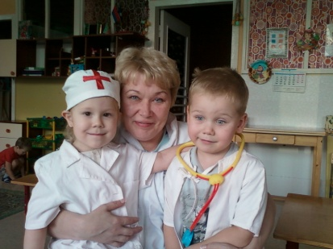



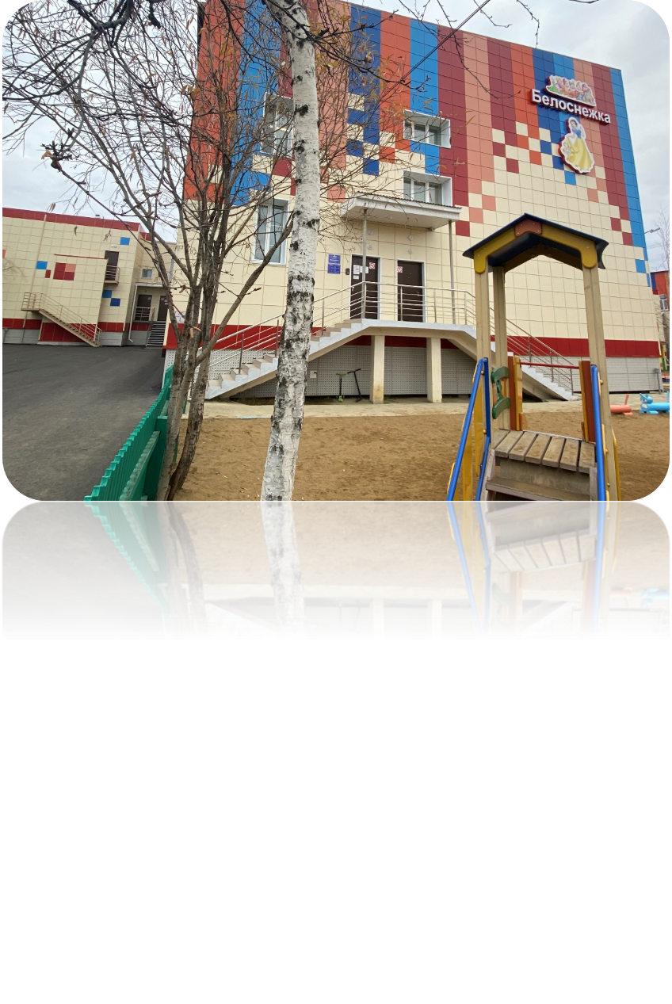
МЕДИЦИНСКАЯ ДЕЯТЕЛЬНОСТЬ
Детский сад №54 «Белоснежка» филиал АН ДОО «АЛМАЗИК»
Адрес: 678170
г. Мирный РС(Я)
ул. 40 лет Октября, дом 5
Телефон: 3-44-61
Учредитель: АК «АЛРОСА» (ПАО),
Администрация МО- Мирнинский район

Slide 2

НОРМАТИВНОЕ ПРАВОВОЕ ОБЕСПЕЧЕНИЕ МЕДИЦИНСКОГО ОБСЛУЖИВАНИЯ ДЕТЕЙ
В настоящее время на федеральном уровне действуют следующие нормативные документы, регламентирующие порядок организации и осуществления медицинского обслуживания детей:
Федеральный закон от 30.03.1999 № 52-ФЗ "О санитарно-эпидемиологическом благополучии населения";
Федеральный закон от 24.07.1998 № 124-ФЗ "Об основных гарантиях прав ребенка в Российской Федерации";
Федеральный закон от 21.11.2011 N 323-ФЗ(ред. от 25.06.2012)"Об основах охраны здоровья граждан в Российской Федерации"
Порядок организации оказания первичной медико-санитарной помощи, утв. приказом Минздравсоцразвития России от 29.07.2005 № 487;
Инструкция по внедрению оздоровительных технологий в деятельность образовательных учреждений, утв. приказом Минздрава России от 04.04.2003 № 139;
Санитарно-эпидемиологические правила СП3.1/2.4.3598-20 " Санитарно-эпидемиологические требования к устройству, содержанию и организации работы образовательных организаций и других объектов социальной инфраструктуры для детей и молодежи в условиях распространения новой коронавирусной инфекции (COVID- 19)
Инструкция по проведению профилактических осмотров детей дошкольного и школьного возрастов на основе медико-экономических нормативов, утв. приказом Минздравмедпрома России от 14.03.1995 № 60;
Основополагающим документом, фиксирующим необходимость
медицинского обслуживания воспитанников, является Устав АН ДОО «Алмазик».
Работа медицинской деятельности в филиале - детский сад №54 осуществляется на основании лицензии на медицинскую деятельность от 18 ноября 2015г. №ЛО-14-01-001796 Номенклатура работ и услуг по лицензии

Slide 3

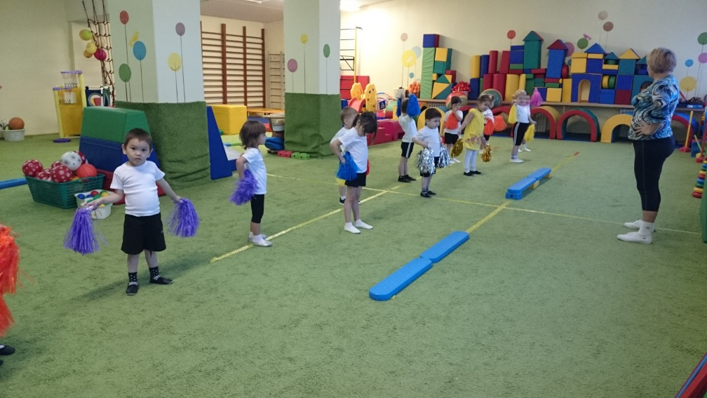
КОНТЕНГЕНТ ДЕТЕЙ
Возраст детей | декабрь 2021 год
с 2 до 3лет | 24
с 3 – 5 лет | 93
с 6 лет и старше | 29
ИТОГО: | 146

Slide 4
ХАРАКТЕРИСТИКА МЕДИЦИНСКОГО БЛОКА
Медицинский блок включает в себя:
медицинский кабинет
прививочный кабинет
изолятор
Медицинское обслуживание осуществляют:
Врач-педиатр – два раза в неделю
Старшая медсестра
Медицинский кабинет ДОУ №54 состоит из картотеки, прививочного кабинета и изолятора для заболевших детей. Медицинский кабинет укомплектован, согласно санитарным требованиям.
Медкабинет оснащен:
Шкаф для хранения документации
Стол письменный рабочий -3шт.
Тонометр с взрослой и детской манжетой – 1 шт.
Весы медицинские – 1 шт.
Плантограф – 1 шт.
Динамометр кистевой – 1 шт.
Ростомер медицинский – 1 шт.

Slide 5
Оснащение прививочного кабинета:
- Манипуляционный столик для проведения парентеральных манипуляций.
- Отдельный стол с емкостями – контейнерами ДЛЯ дезинфекции ИМН, обеззараживания - медицинских отходов, лотками для использованного материала.
- Контейнер для сбора мед. отходов (цвет маркировки – желтый)
- Контейнер с хладоэлементами для временного хранения вакцины.
- Холодильник для медикаментов.
- Холодильник для вакцин
- Шкаф для хранения перевязочного материала
- Медицинский шкаф для препаратов первой медицинской помощи
- КУШЕТКА
- ОБН для кварцевания кабинета

Slide 6
.
РАБОТА С ВНОВЬ ПОСТУПИВШИМИ ДЕТЬМИ
Знакомство с ребёнком начинается с изучения документов:
формы №026-у, диспансерного листа, которые оформляются в детской поликлинике по месту жительства. Заполняются данные по анамнезу, уточняются индивидуальные особенности ребенка (аллергия на продукты, реакции на вакцинацию и т.д.) заводится карта истории развития ребенка ф № 112-у. Родители знакомятся с правилами детского сада.
Новые дети поступают в группу не более 2-3 человек в неделю. В целях профилактики переутомления и перевозбуждения нервной системы, период посещения сокращается в первые 2 дня до 1-2 часов; на 3-5 день до 4часов; на 6 день - 6 часов и далее.
Дневной сон в этот период предлагается провести дома.
При ежедневном обходе групп медицинский персонал обращает внимание на состояние здоровья ребенка, его поведение, аппетит и сон.
Даются советы по режиму дня и уходу.
Обычно ребёнок адаптируется за 1-2 месяца, при условии регулярного посещения детского сада.
Признаки завершения адаптации:
Адекватное поведение
Положительное эмоциональное состояние
Хороший сон, аппетит, прибавка веса по возрасту.

Slide 7
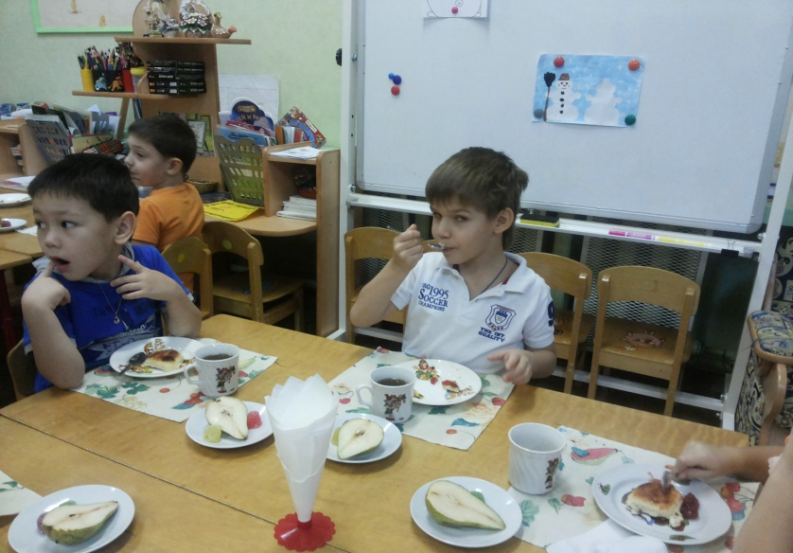
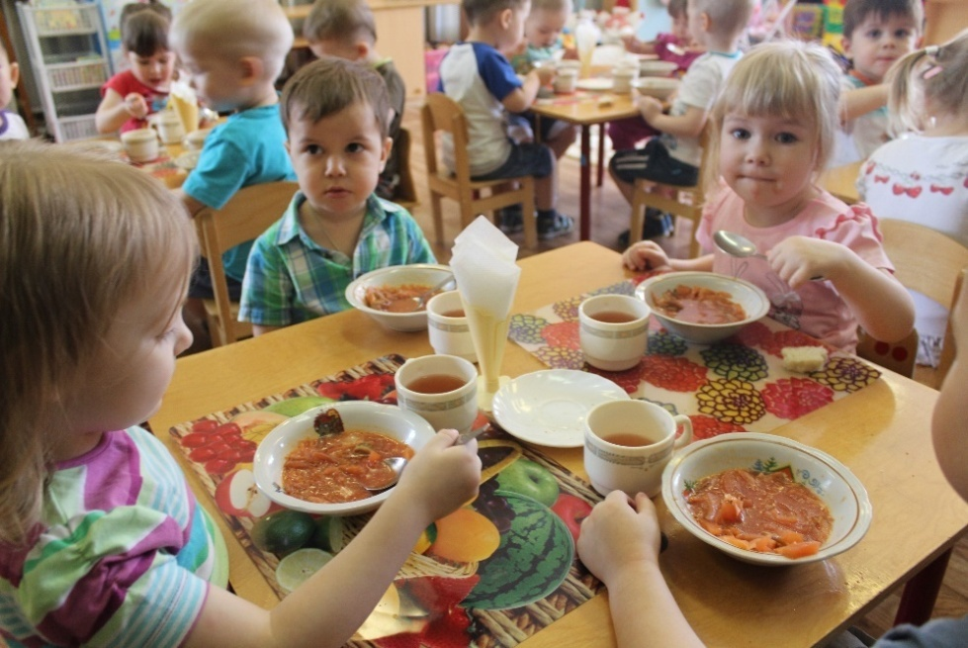
ОРГАНИЗАЦИЯ ПИТАНИЯ
В детском саду с 01.08.2013 осуществляется питание согласно 20-ти дневному цикличному меню, которое разработано врачами – педиатрами АН ДОО «Алмазик».
Проведена экспертиза с выдачей положительного заключения :
Филиалом Федерального Бюджетного Государственного Учреждения Здравоохранения « Центр гигиены и эпидемиологии в Республике Саха (Якутия) в Мирнинском районе Осуществляется контроль за качеством поступающих
продуктов, условиями хранения и сроками реализации.
Проводится контроль за технологией приготовления пищи, доброкачественностью готовой продукции с отметкой в бракеражном журнале.

Slide 8
ФИЗКУЛЬТУРНО-ОЗДОРОВИТЕЛЬНАЯ РАБОТА
Ежедневно во всех группах с 3 лет проводится:
Комплекс утренней гимнастики с элементами дыхательной гимнастики и упражнениями для профилактики плоскостопия.
Занятия в бассейне.
Точечный массаж – 2 раза в день
Воздушное закаливание.
Закаливающие процедуры после сна:
    Гимнастика маленьких волшебников», включающая элементы психогимнастики в сочетании с точечным массажем (автор Т. Нестерюк, А. Шкода);
    Хождение по массажным коврикам;
    Хождение босиком в спортивном зале ;
    Упражнения для профилактики плоскостопия;
    Дыхательная гимнастика.
Кислородные коктейли курсами по две недели.
Групповые оздоровительные мероприятия по назначению врача.

Slide 9
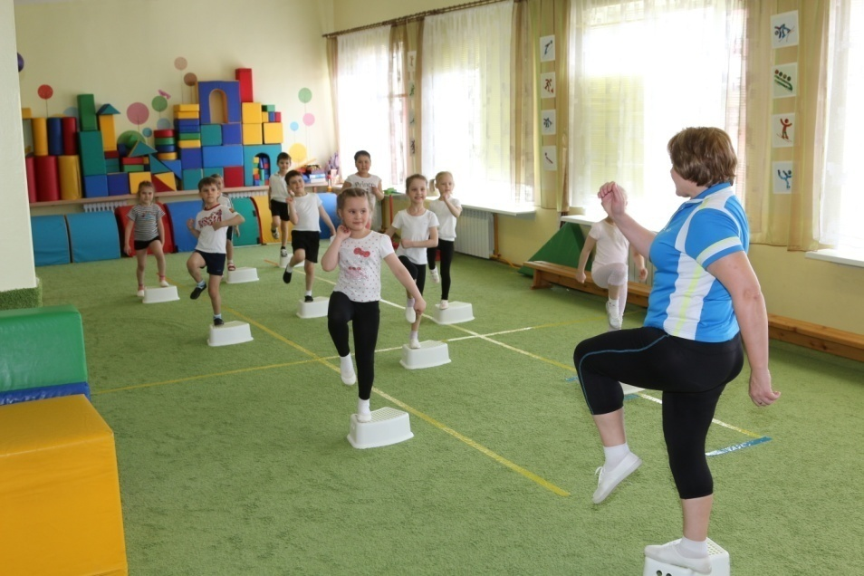
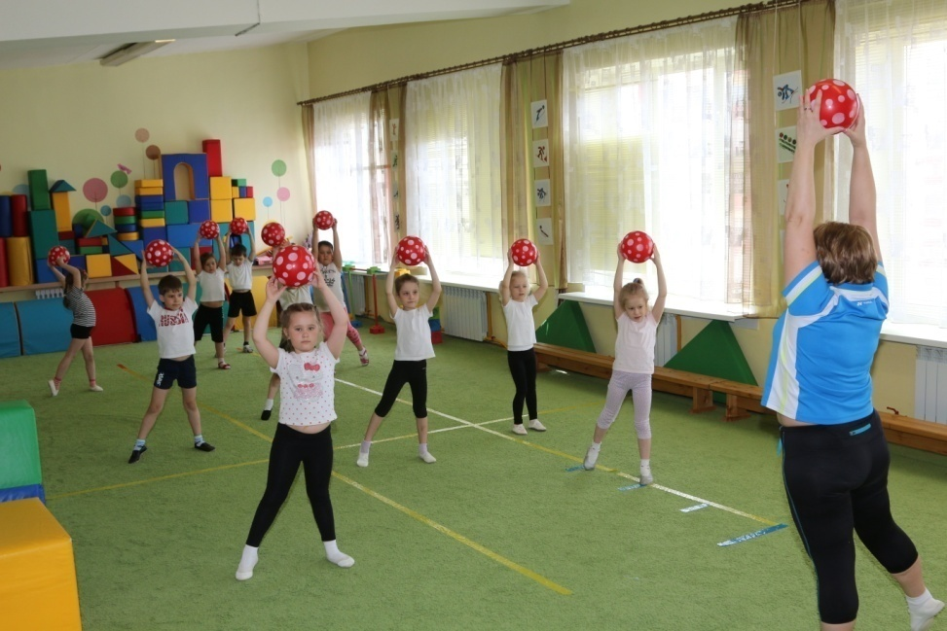
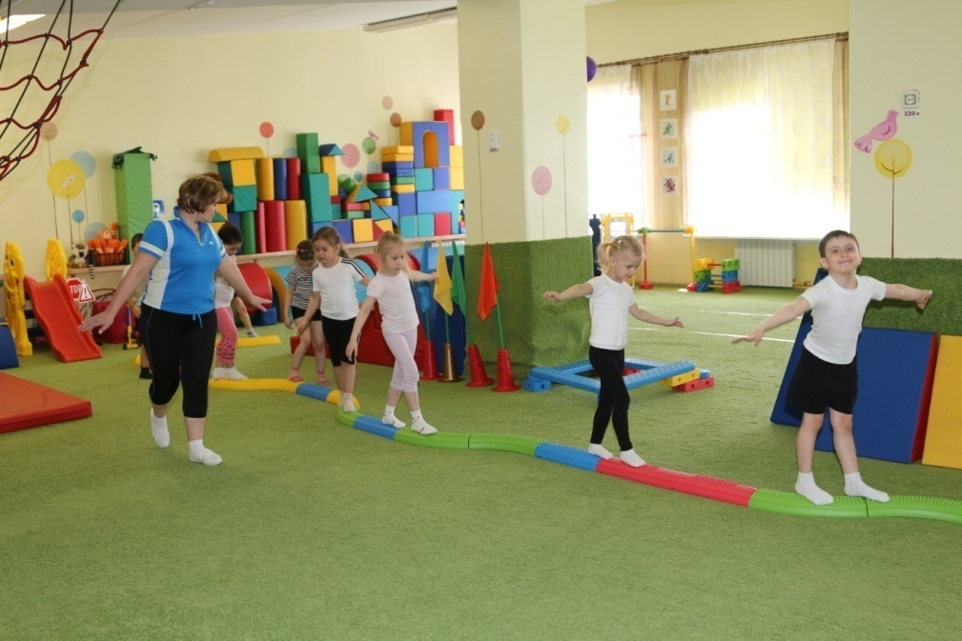
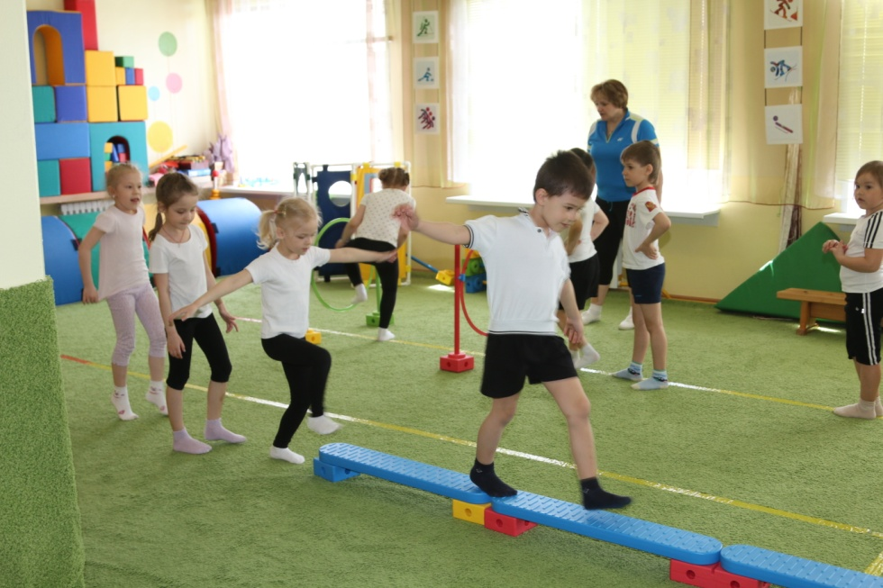

Slide 10
ОРГАНИЗАЦИЯ ЛЕЧЕБНО-ПРОФИЛАКТИЧЕСКОЙ РАБОТЫ
Основная задача детского сада: заложить основы крепкого здоровья; развитие всесторонней личности дошкольника; повышение физической работоспособности ребёнка с учётом его индивидуальных способностей.
Основные задачи медицинского работника ДОУ:
Оздоровительная работа, нацеленная на усиление защитных свойств организма, обеспечение основ здорового образа жизни. Снижение острой и хронической заболеваемости у детей.
Организация и контроль за проведением профилактических осмотров детей врачами – педиатрами и узкими специалистами.
Обеспечение активного наблюдения за детьми, находящимися на
диспансерном учёте, особенно за ЧБД, организация их оздоровления в детском саду.
Организация санитарно-гигиенических и противоэпидемических мероприятий в учреждении.
В настоящее время идёт постоянный поиск методов оздоровления детей в условиях организованных детских коллективов.

Slide 11
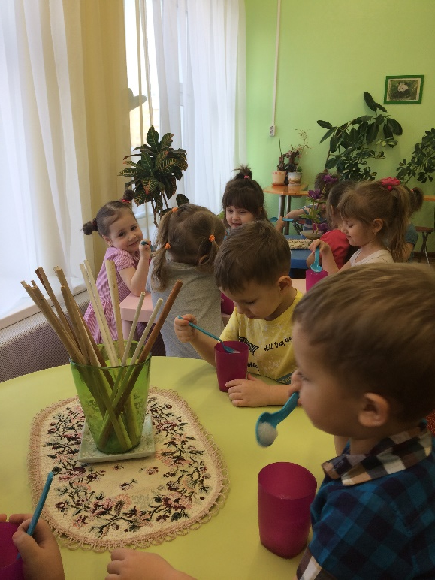
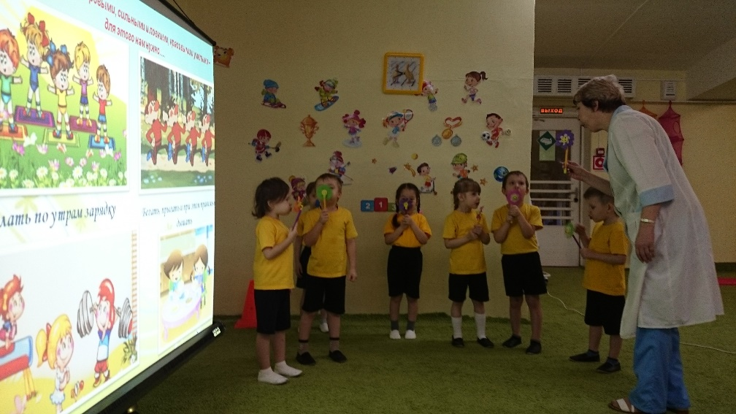
Для профилактики хронических заболеваний в ДОУ проводится комплекс мероприятий:
  Скорректированный режим дня;
  Мероприятия, направленные на снятие адаптационного синдрома;
  Дыхательная гимнастика;
  Бодрящая гимнастика;
  Занятия в бассейне;
  Кислородные коктейли;

Slide 12
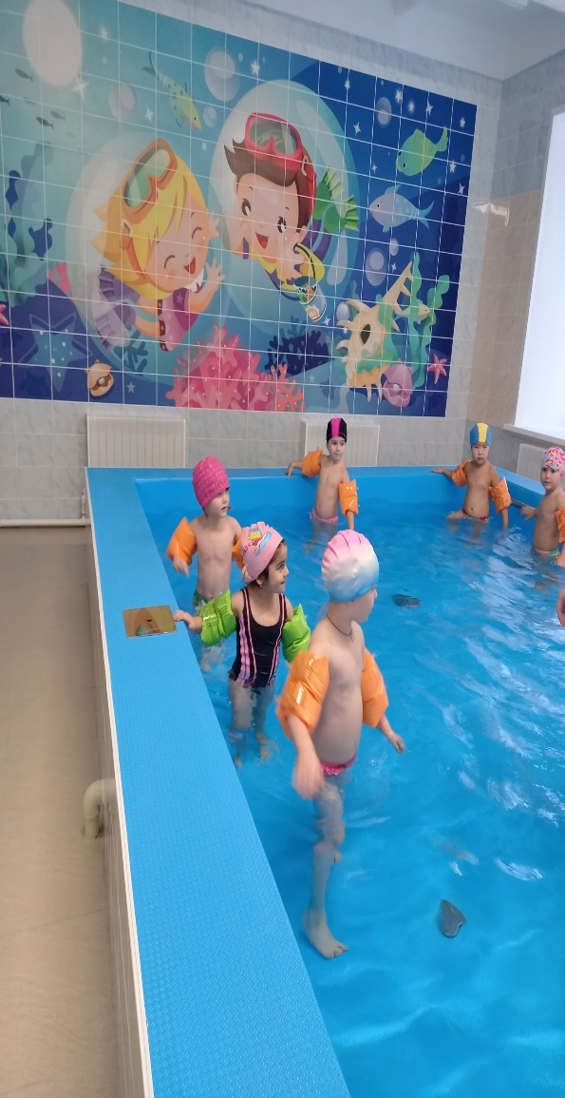
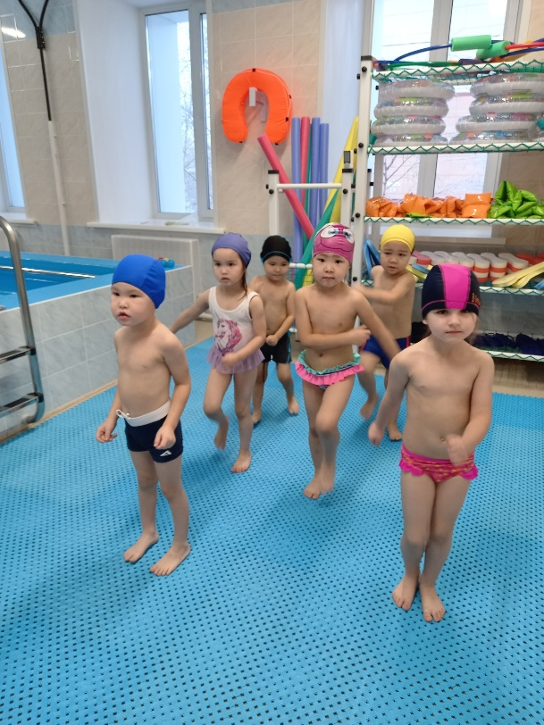
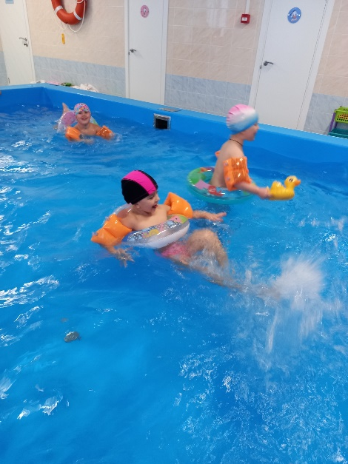
Занятия в бассейне

Slide 13

ИММУНО
ПРОФИЛАКТИКА
При поступлении ребенка в детский сад выясняем у родителей, как ребенок переносил вакцинацию ранее. Если были необычные местные или общие реакции организма на введение вакцины, отмечаем в форме
№ 112/У. Регулярно проводится разъяснительная работа на родительских собраниях, клубах здоровья, в личных беседах с родителями о роли вакцинации; какие прививки ставим дошкольникам по национальному календарю. Какие вакцины используются при иммунизации. Какие бывают общие противопоказания. Перед вакцинацией родители могут при желании ознакомиться с инструкцией по применению вакцины. О реакциях и осложнениях после прививок. Что делать, если у ребенка развилась местная реакция. Если у родителей возникают вопросы по иммунопрофилактике, разъяснительная работа проводится до начала вакцинации.

Slide 14
  Профилактические прививки- введение в организм человека медицинских иммунобиологических препаратов для создания специфической невосприимчивости к инфекционным болезням.
  Медицинские иммунобиологические препараты- вакцины, анатоксины, иммуноглобулины и прочие лекарственные средства, предназначенные для создания специфической невосприимчивости к инфекционным болезням
Национальный календарь профилактических прививок- нормативный правовой акт, устанавливающий сроки и порядок проведения гражданам профилактических прививок (Национальный календарь профилактических прививок утвержден приказом Минздрава РФ от 17.09.1998г. №157- ФЗ
Приложение №1, к приказу Минздрава РФ от 21 марта 2014г №125н

Slide 15
Национальный календарь профилактических прививок
Возраст/ заболевание | первые 24 часа | 3-7 днями | 1 мес | 2 мес | 3 мес | 4,5 мес | 6 мес | 7 мес | 12 мес | 18 мес | 20 мес | 6 лет | 6-7 лет | 7 лет | 14 лет | 18 лет и старше
Гепатит В | v1 |  | v2 * | v3* |  |  | v3 |  | v4 |  |  |  |  |  |  | V**
Туберкулёз |  | v |  |  |  |  |  |  |  |  |  |  | RV |  | RV
Коклюш |  |  |  |  | V1 | V2 | V3 |  |  | RV1
Дифтерия |  |  |  |  | V1 | V2 | V3 |  |  | RV1 |  |  | RV2 |  | RV3 | RV4 ***
Столбняк |  |  |  |  | v1 | v2 | v3 |  |  | Rv1 |  |  | Rv2 |  | Rv3 | Rv4 ***
Полиомиелит |  |  |  |  | V1 | V2 | V3 |  |  | RV1 | RV2 |  |  |  | RV3
Корь |  |  |  |  |  |  |  |  | V |  |  | RV |  |  |  | V****
Краснуха |  |  |  |  |  |  |  |  | V |  |  | RV |  |  |  | V *****
Паротит |  |  |  |  |  |  |  |  | V |  |  | RV
Грипп (ежегодно) |  |  |  |  |  |  | V | V | V | V | V | V | V | V | V | V
Гемофильная инфекция |  |  |  |  | V1 | V2 | V3 |  |  | RV |  | * - дети из группы риска ** - взрослые 18-55 лет *** - каждые 10 лет **** - взрослые 18 – 35 лет ***** - девушки и женщины 18 – 25 лет
Гепатит А |  |  |  |  |  |  |  |  |  |  | V1
Пневмококковая инфекция |  |  |  | V1* |  | V2* |  | V3* |  | RV*
Ветряная оспа
L

Slide 16
РЕЗУЛЬТАТЫ ПО ПРОВЕДЕНИЮ ПРОФИЛАКТИЧЕСКИХ ПРИВИВОК
ЗА 2021 ГОД
Наименование прививки | подлежало | привито
против дифтерии | 33 | 30
п/в коклюша | 17 | 17
п/в столбняка | 33 | 30
п/в пневмококковой инфекции БЦЖ | 8 1 | 7 0
п/в полиомиелита | 12 | 11
п/в эпидемического паротита | 22 | 21
п/ в кори | 22 | 21
п/в краснухи | 22 | 21
против гриппа | 146 | 123

Slide 17
Комплексная оценка состояния здоровья детей по группам здоровья наиболее полно отражает конечный результат всего объёма профилактическо- оздоровительной работы
ГРУППЫ ЗДОРОВЬЯ ДЕТЕЙ
ПОСЛЕ МЕДИЦИНСКОГО ОСМОТРА УЗКИМИ СПЕЦИАЛИСТАМИ В 2021 ГОДУ.
год | Количество детей | 1 группа | 2 группа | 3 группа | 5 группа | улучшили | ухудшили | Без изменений
2020 | 150 | 40 | 105 | 6 | 1 | 15 | 17 | 124
2021 январь | 146 | 47 | 97 | 2 | 1

Slide 18
Охват «Д» детей оздоровительными мероприятиями, направленными на профилактику и предупреждение обострений заболеваний за 2021 год
Заболевание | Всего детей | Из них «Д» | Наименование процедур | Обострение в 2018г | % охвата профилактическим лечением
ЧБД | 7 | 7 | Оксигенотерапия курсами ОЛМ терапия ДЭНС терапия |  | 100
Нарушение зрения | 6 | 6 | Гимнастика д/глаз, Кислородный коктейль | - | 100
Заболеваия кожи, в т.ч атопический дерматит | 2 | 2 | Гипоаллергенная диета- | 1 | 100
Хроническая патология | 26 | 26 | Оксигенотерапия Оздоровительные мероприятия по плану | 1 | 100
Нарушение речи | 47 |  | Занятия с логопедом оксигенотерапия |  | 86
Нарушение осанки | 2 | 2 | Занятия в бассейне Кислородный коктейль | - | 100

Slide 19
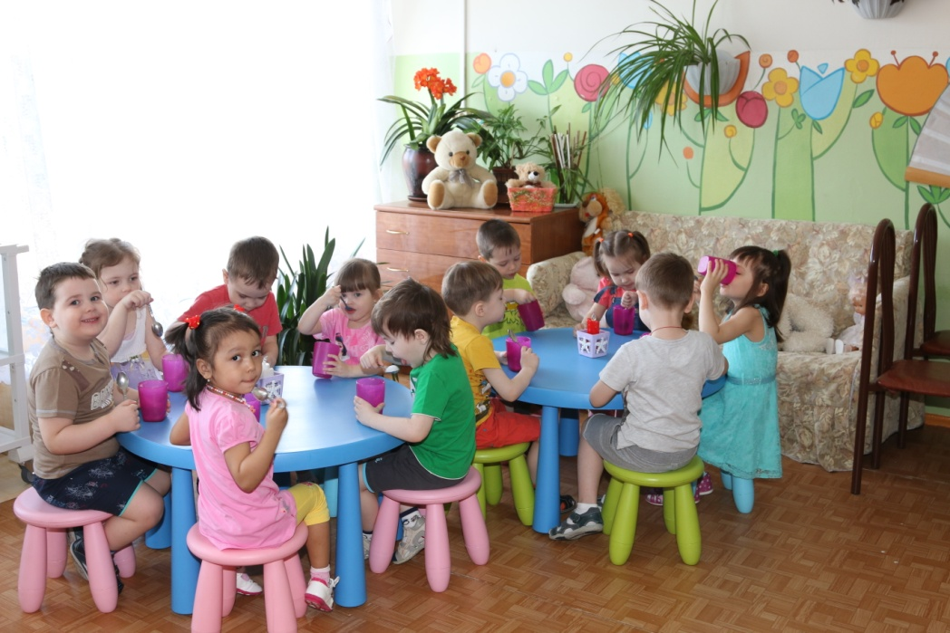
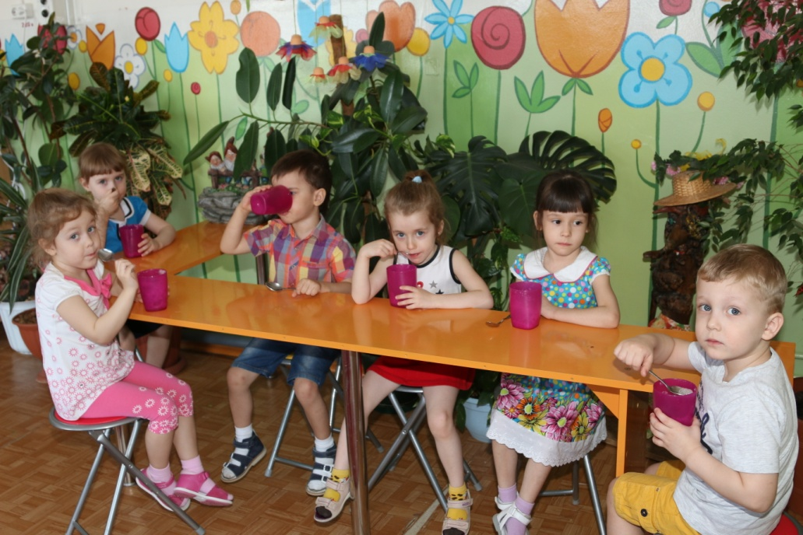
НОВЫЕ ТЕХНОЛОГИИ, ОСВОЕННЫЕ И ПРИМЕНЯЕМЫЕ
ДЛЯ УКРЕПЛЕНИЯ ЗДОРОВЬЯ ДЕТЕЙ
В 2011году в ДОУ впервые ввели применение кислородных коктейлей, изготовленных с использованием кислородного концентратора и коктейлера, для укрепления организма и профилактики бронхолёгочных заболеваний у детей.

Slide 20

Азбука здоровья

Slide 21
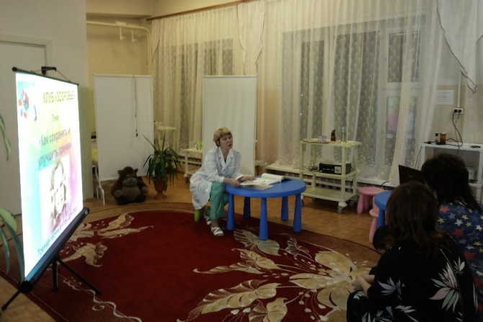
РАБОТА С СЕМЬЕЙ
Клуб здоровья
Для родителей проводятся беседы на следующие темы:
« Сезон вирусов. Профилактика гриппа»
«Особо опасные инфекции. Как защитить детей от короновируса»
«Кислородный коктейль в детском саду»
« Профилактика детской близорукости. Традиционные и инновационные методики коррекции зрения и общего оздоровления.»
«Профилактика плоскостопия»
« Особенности оздоровления
часто и длительно болеющих детей»

